Slide 1
심리 검사 개발 데이터 검증 프로세스
1.0
2025.04.02
인싸이트 연구개발팀
부유민 정서윤

Slide 2
전체 목차
1
데이터 검증 프로세스
1. 표집 설계
2. 표본 검증 검토
3. 극단값 및 비정상 응답 탐지
4. 극단값 및 비정상 응답 처리
5. 규준집단 설정
6. 규준 산출
7. 규준 검증

Slide 3
● 데이터 검증 프로세스(Data Validation Process)
심리검사 개발 과정에서 수집된 데이터를 기반으로,
표집 설계부터 결과에 이르기까지 전체적인 타당도와 신뢰도를 체계적으로 분석 및 검토함으로써,
심리 검사로서의 적절성과 활용 가능성을 검증하고 이를 정량적, 정성적으로 정립하는 것을 목적으로 한다.
표집 설계
표본 검토
전처리
규준집단 설정
규준 산출
규준 검증
모집단 설정
표본 추출 방식
층화 변수
표본의 크기
층화 변수와 표집 비교
결측값 확인 및 처리
중복 응답 확인
응답 논리 오류
극단값 확인
비정상 응답 확인
데이터 타입 확인
백분위 기반
회귀식 적합
IQR 기반
규준 집단 설정 기준
타당성 확인
단순 표준화 점수 산출
분포 기반 산출
백분위 기반 산출
혼합 산출
발달 검사
특성/성향 검사
역량/선별 검사
상태/정서 검사

Slide 4
세부 목차
1
표집 및 표본 검증
1. 표집 설계
2. 표본 검증
2-1. 층화 변수와 표집 데이터 비교
2-2. 결측값 확인
2-3. 중복 응답 확인
2-3. 응답 논리 오류 확인
2-4. 반복적인 응답 패턴 확인
2-4. 데이터 타입 및 범주 확인
2-5. 극단값 및 이상치 확인

Slide 5
1. 표집 설계
표집 설계를 검토하는 단계이다.
심리검사는 표집된 데이터를 기반으로 개발하므로 표집 설계 또한 중요하다.
1
목표 모집단 설정
검사가 적용될 대상 집단 설정 ( 예 : 중학생, 특정 진단을 받은 성인, 일반 성인 등)
2
표본 추출 방식
단순 무작위, 층화, 군집 등 다양하지만 대부분 층화 + 할당표집이 혼합되어 사용됨
3
층화 변수
층화를 어떻게 설정하는지에 따라 규준 집단 최소 기준이 달라지므로
신중하게 설정해야 함
크기에 따라 분석 결과부터 검정력까지 다방면으로 영향을 줄 수 있음
규준화 : 각 하위 집단에서 일정 수 이상 확보
- 요인분석 : 문항 수 x 5~10배
- IRT 모델링 : 최소 500명 이상
4
표본의 크기

Slide 6
2. 표본 검토(Sample Date Validation)
실제 수집된 표본이 계획한 표집 설계와 일치하는지 점검하는 단계이다.
실제 수집된 표본이
설계된 층화 설정, 층화 비율과
일치하는지 검토
데이터 내
중복 응답자 여부 확인
같은 응답 반복,
무작위 응답 등 확인
데이터 질에 영향을 주는 극단치 및 이상치 확인
층화 변수와
수집 데이터 비교
중복 응답 확인
반복적인 패턴
응답 확인
극단치 및 이상치
탐색
결측값 확인
응답 논리 오류
데이터 타입 및
범주 확인
무응답 및 결측치 확인, 원인 및 처리 방법 파악
데이터 내
비논리적 오류 확인
다른 타입의 데이터
존재 여부 확인

Slide 7
2-1. 표본 검토 – 층화 변수와 표집 데이터 비교
실제 수집된 표본이 층화 설정과 일치하는지, 설계된 층화 비율과 일치하는지 확인한다.
- 층화가 맞지 않다면 저자측과 논의 필요
- 표집 샘플 수가 적더라도 대표성을 가지고 있을 수 있기 때문에 추후 검토 필요
① 층화 설정 VS 표집 결과 비교
② 층화 비율 VS 표집 결과 비교
예: 만 나이에 따라 표본 설계 하였으나,
만 나이가 아닌 연령대로 응답을 받은 경우
예: 표본 설계에 맞게 표집 되지 않은 경우
연령(만 나이) | 표본 설계 | 표집 결과
10~13세 | 50명 | 10대 150명 (세부 연령 알 수 없는 RAW 데이터)
14~16세 | 50명
17~19세 | 50명
성별 | 표본 설계 | 표집 결과
남자 | 100명 | 68명
여자 | 100명 | 132명

Slide 8
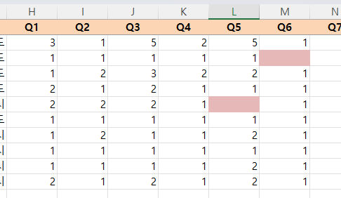


2-2. 표본 검토 – 결측값 확인
무응답 및 결측치를 확인하고 원인을 파악한다.
또한, 어떠한 방법을 활용하여 결측치를 대치할지에 대한 검토가 필요하다.
무응답 및 결측치 발견
원인 파악
누락
단순 무응답
특정 문항 기피
시스템 오류
대치 방안
단순 대치법 데이터 삭제, 평균 대치, 단순확률 대치(핫덱 등)
다중 대치법
etc.

Slide 9
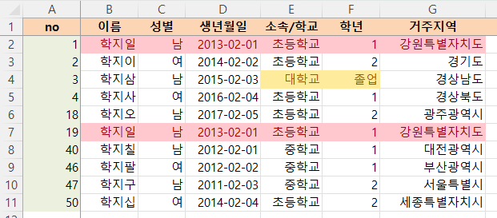
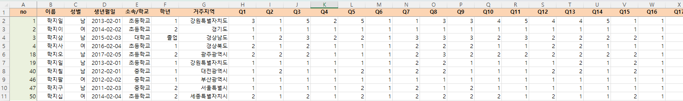
2-3. 표본 검토 – 중복 응답 / 응답 논리 오류 확인
데이터 내 중복 응답자가 있는지, 논리적인 오류가 없는지 확인한다.
중복 응답 확인
응답 논리 오류 확인
동일 ID, 이름, 생년월일 등의 데이터를 통해
중복 응답자가 존재하는지 확인함
연령과 학령이 맞지 않는 등의 데이터 오류 확인함
(예: 연령이 10세인데 대학교 졸업)

Slide 10
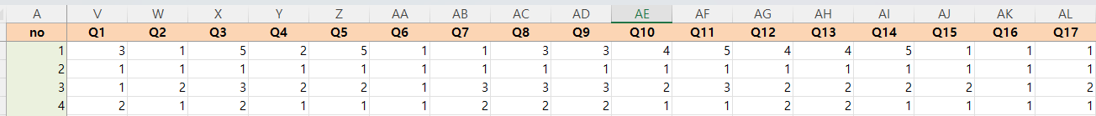
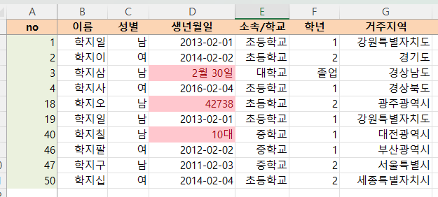
2-4. 표본 검토 – 반복 응답 패턴 / 데이터 타입 및 범주 확인
데이터 내 반복적인 응답 패턴 케이스가 있는지, 데이터 타입 및 범주를 벗어나는 값이 있는지 확인한다.
반복 응답 패턴 확인
같은 응답이 반복되거나, 무작위 응답이 있는지 확인함 * 예 ) 모두 1번에 응답함
데이터 타입 및 범주 확인
데이터 타입 및 범주 확인
데이터 타입 또는 범주를 벗어난 값이 있는지 확인함
* 예 ) DATE 타입(생년월일)이 다른 타입이 있음 (YYYY-MM-DD)
소수점 입력이 불가능한 항목(정수)에 소수 값이 있음 (3.2 등)
5점 척도 문항에 ‘6’의 값이 있음
범주형 변수 값의 오류 (남성, 남자, M 등의 혼합)

Slide 11
2-5. 표본 검토 – 극단값 및 이상치 탐색
극단값 및 이상치를 어떠한 기반으로 정의하는지(IQR, SD, Z, Percentile 등)
검사 특성과 데이터의 특징을 살펴 정의 방법을 설정할지 정리

Slide 12
세부 목차
2
극단값 및 비정상 응답 전처리
1. 결측치 처리
2. 극단값 처리
3. 전처리 후 재탐색
4. 전처리 기록 및 문서화

Slide 13
1. 결측치 처리
어느정도 이상의 결측치가 있는 케이스를 제거할지
그 이하인 경우의 결측치를 어떻게 대체할지

Slide 14
2. 극단값 처리
IQR 기반, 백분위 기반, SD 기반 등 다양한 극단값 처리 방법이 존재
어떠한 상황에서 어떠한 방법이 적절한지 정리

Slide 15
3. 전처리 후 재탐색
결측치 및 극단값 처리 후에
정상적으로 처리되었는지, 처리되었다면 어떤 분포를 이루었는지 확인

Slide 16
4. 전처리 기록 및 문서화
전처리 결정사항과 이유
그 결과를 정리할 수 있는 양식 마련

